Slide 1
経済面の取組み（参考資料） ＜指定公共機関等のヒアリング及び企業アンケート結果＞
資料３

Slide 2
１．指定公共機関等のバックアップの対応状況

Slide 3
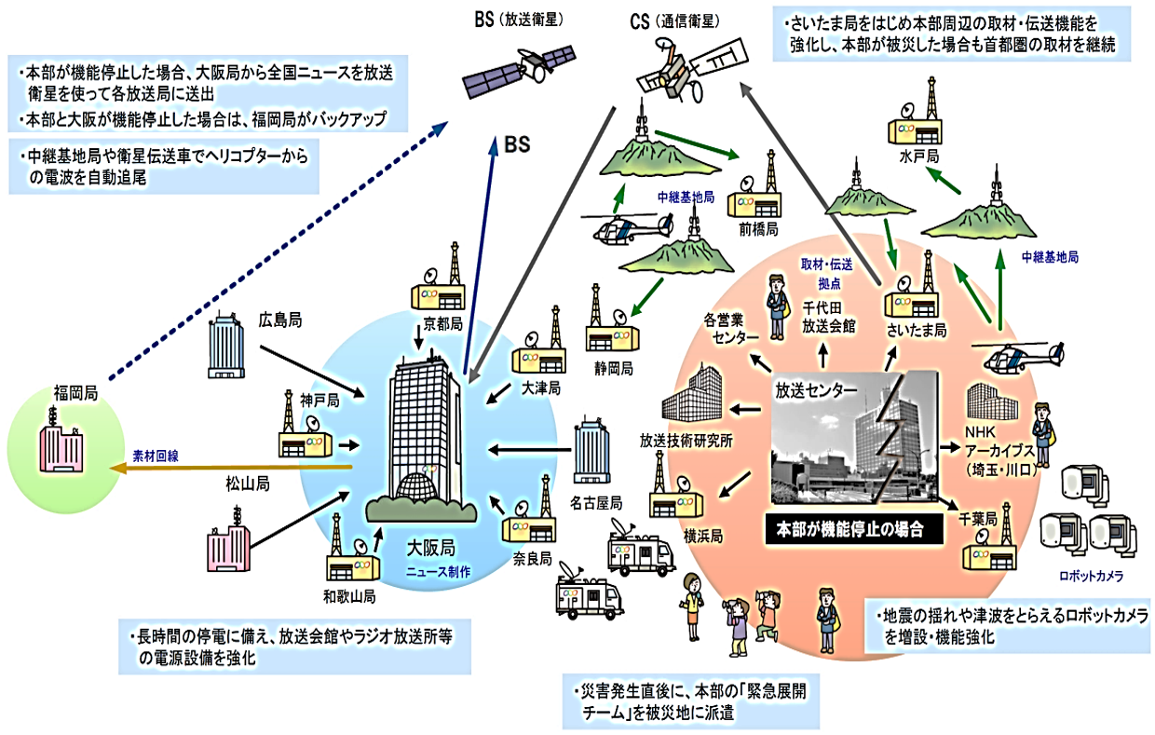
■指定公共機関・民間企業のバックアップに関する取組み事例
日本放送協会（ＮＨＫ）のバックアップ対応等の状況
（大阪放送局へのヒアリングをもとに作成）
・ＮＨＫは災害時に必要な情報発信を継続することが求められており、東日本大震災以降、災害対策の強化を図っている。
・全国に54ある放送局の中では東京の本部が圧倒的に大きく、大阪放送局は本部に次ぐ規模となっている。
本部から放送が提供できない場合、大阪放送局が放送衛星（ＢＳ）に電波を出し、全国の放送局が受信してそれぞれの地域に
地上波やラジオで放送する体制をとっている。本部のバックアップを担うことが大阪放送局の業務の一部となっている。
・大阪放送局から放送を出す判断は、東京の本部が行う。ただ、本部との連絡が取れなかった場合、遅滞なく業務を行うため
に、大阪放送局が判断することもありうる。
・平常時に大阪放送局から全国放送のニュースを流している時間帯があり、これは緊急時の対応の習熟を図る狙いもある。
また、大阪放送局では、原則として毎日、職員が本部に代わって放送を出すための訓練を重ねている。
取材・送信体制の強化・複線化
＊日本放送協会「平成24～26年度経営計画」
掲載資料より

Slide 4
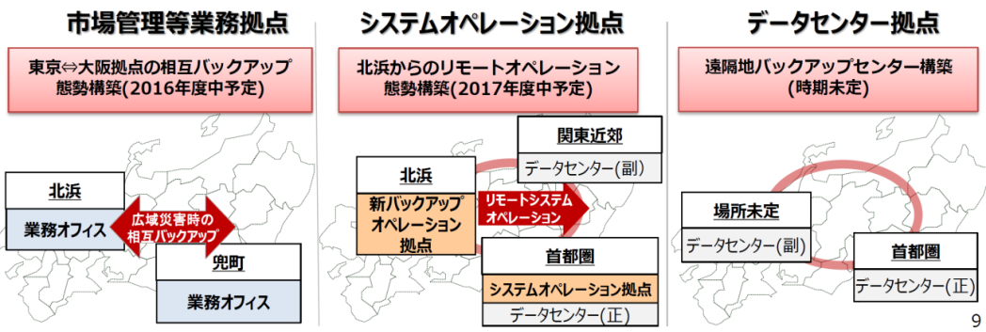
■指定公共機関・民間企業のバックアップに関する取組み事例
日本取引所グループのバックアップ対応等の状況①
（日本取引所グループへのヒアリング及び提供資料をもとに作成）
・日本取引所グル―プでは東京拠点で現物市場管理に関連する業務（東京証券取引所〔兜町〕）、大阪拠点でデリバティブ市場管理に関する業務（大阪取引所〔北浜〕）で業務を実施。
・これまでは、東京でリスク事象が発生した場合を想定し、関東近郊に業務オフィスが利用不能になったときの代替オフィス（近隣・遠隔地）とバックアップデータセンターを整備し、リスク事象発生時から概ね2時間以内での清算業務の再開、売買業務については概ね24時間以内に約定機能を復旧し、可能な限り取引日をあけないことを目標に態勢を構築してきた。
・国の首都直下地震の被災想定の見直し（2013年）などを受け、バックアップ態勢の課題を再検討したところ交通機関停止や電力供給不足が生じた場合に速やかな業務再開や安定的な業務運営に支障が出る恐れが懸念され、バックアップ態勢の見直しを進めることとなった。
【見直し内容のポイント】
・東京拠点と大阪拠点を活用したバックアップ態勢を整備
・バックアップデータセンターの遠隔地移設
現行のバックアップ体制
見直しの内容

Slide 5
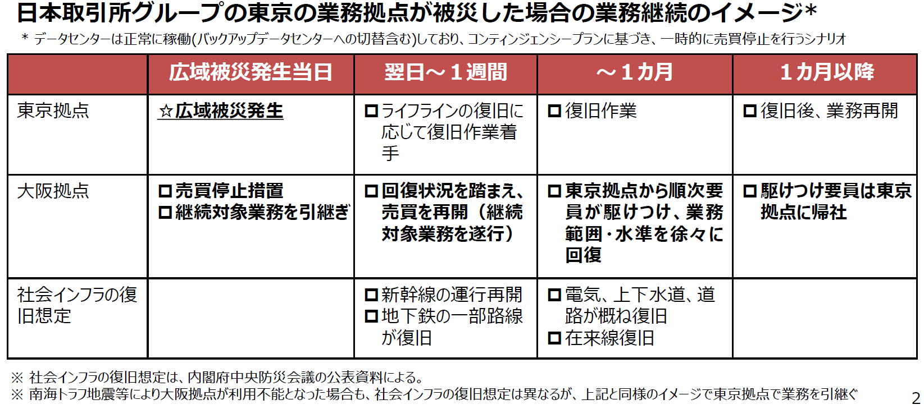
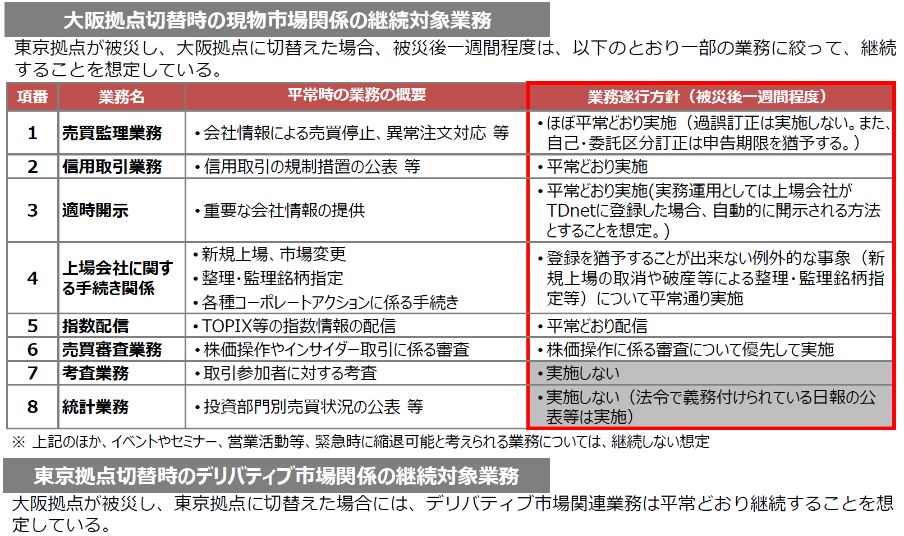
■指定公共機関・民間企業のバックアップに関する取組み事例
日本取引所グループのバックアップ対応等の状況②
（日本取引所グループへのヒアリング及び提供資料をもとに作成）
※ 日本取引所グループに対するヒアリング内容〈主な意見〉（H29.7.31）
■政府における首都直下、南海トラフの被災想定を点検し、議論を深めた結果、より高いレベルでのバックアップ体制の構築が必要という結論。具体的
な懸念点としては、「バックアップ拠点への移動にあたって本当にがれきの中を人が歩いて移動できるのか」という点、また、「首都直下地震直後に電源
は供給されるのか」という点。
■人の移動について、政府想定を踏まえ当初１週間は実質的に動くことができないのではと考えている。また、東京拠点と大阪拠点の移動に関しては、
被災状況にもよるが、新幹線の復旧を待って移動することになると想定。
■東京拠点と数百キロの距離を超える大阪でバックアップが成り立つかについては、あくまで一か月後には東京で復旧するということが大前提になる。
■今般のデータセンターのバックアップについて、取引所の特性（アクセスポイントの関係）から、証券会社もデータセンターと一緒にバックアップ体制を
築く必要が生じるため、慎重に進めなければならないと考えている。
■ほかに、証券インフラとしては、JSCC（株式会社日本証券クリアリング機構）、証券保管振替機構、 日本証券金融などがあり、それぞれ、広域災害に備えて関西圏におけるバックアップ体制を検討中（一部構築済み）。

Slide 6
■指定公共機関・民間企業のバックアップに関する取組み事例
日本赤十字社のバックアップ対応等の状況
（日本赤十字社へのヒアリング及び提供資料をもとに作成）
・災害が発生した場合の体制について、東京本社では、一次、二次、三次と３段階に分けており、大規模災害については「三次体制」。三次体制を発令すると、東京本社に全体の災害対策本部が設置され、被災都道府県支部にも災害対策本部が設置される。
・本社の災対本部が担う役割については、災害発生状況、対応状況などの情報を被災地支部や被災施設、マスメディアなどから収集・集約し、現場の動きを総括すること。また、災害発生状況・対応状況を全体的、概括的に把握すること。さらに、災対本部の対応指示を、全体の情報を集約して総括し、全体として発信することが、本社災対本部の主な役割。
・災害対策本部の設置場所には順番が定められており、東京本社から立川事業所までの設置が困難な場合には代替先の支部を指名する。代替先は関東圏の支部となっており、関東圏全体が甚大な被害といった場合には大阪府支部になる。
・日本赤十字社は全国６つのブロックに分かれており、全体としての救護体制については、まず、被災都道府県支部で対応できることは当該支部で対応。それだけでは対応できない場合は、ブロックで対応することになる。ブロックで対応できなければ他ブロックに応援を求め、それでも対応できなければ、全社的な対応となる。しかし、緊急を要する場合等は、医療、命に係わることから、指示が下りて来なくとも、都道府県支部ごとの状況判断で救護班を派遣することができる体制になっている。
災害対策本部の設置場所
※左記の施設に設置できない場合は、災対本部機能を
代行する支部を指名し、本社職員を派遣。
１．日本赤十字社本社
２．日本赤十字社幹部看護師研修センター
３．東京都赤十字血液センター立川事業所
１．東京都支部
２．神奈川県支部
３．埼玉県支部
４．千葉県支部
５．大阪府支部
６．愛知県支部
現行のバックアップ体制
見直しの内容

Slide 7
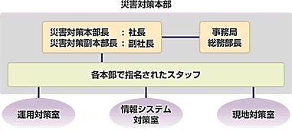
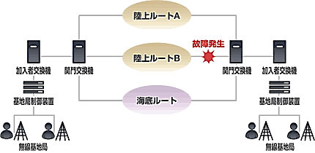
■指定公共機関・民間企業のバックアップに関する取組み事例
大手通信会社Ａ社のバックアップ等の対応の状況
（大手通信会社へのヒアリング及び公開情報をもとに作成）
・危機事象の想定については、地震や津波、台風といった自然災害。そして、パンデミックについては、社員の半数が出勤できない場合の対応想定などもしている。またその他、設備故障、テロ、国民保護法関連の事象などを主にBCPで想定している。
・全社横断的に災害対策検討プロジェクトを立ち上げ、多様な取組みを実施。非常時参集要員を決めており、東京もしくは地方で発災したとしても、地方のメンバーも何人かはすぐに駆けつけられるよう、メールにて連絡が行くような体制。
・東京が被災した場合の第1番目の代替拠点は大阪になる。関西で独自の訓練をしており大阪から全国の携帯電話やインターネットの回線を監視・運用することになる。
・災害対策本部設置について、災害対策本部長は、通常であれば社長だが、社長がすぐに駆けつけられない場合、誰が対応するか、順位付けについても規定。
・通信ケーブルのルートについては、およそ３ルートに分散している。それとは別に、各通信会社との間で、双方のどちらかのケーブルがダメになった場合、ケーブルの貸し借りをして相互バックアップを行っている。
・大阪をバックアップ拠点としているのは、経済規模も大阪は大きいので、結果として従業員の数も多いことがある。
災害対策本部の構成
通信ケーブルのルート

Slide 8
■指定公共機関・民間企業のバックアップに関する取組み事例
日本銀行のバックアップ対応等の状況
（日本銀行ホームページより作成）
・日本銀行の業務遂行に影響を及ぼす潜在的な脅威としては、様々なものが考えられる。例えば、地震や台風などの自然災害、テロやサイバー攻撃などの人為的災害、停電やコンピュータトラブルなどの技術的災害、さらには感染症など。
・日本銀行では、重要な経営資源が損なわれる場合に備えて、想定される被災状況に応じた業務継続体制を整備している。具体的には、本店（東京都中央区）、システムセンター（東京都府中市）、役職員といった経営資源が機能不全になったケースに応じて、場合分けしていて、そのうえで、大阪に所在するシステム・バックアップセンター、本店の代替業務拠点、大阪支店、業務継続要員（継続すべき業務に従事する要員）などを活用することにより、業務継続を図る体制としている。
大手物流関連会社B社のバックアップ対応等の状況
（大手物流関連へのヒアリング及び公開情報をもとに作成）
・ブロック単位で組織が分かれており、関西ブロックで何かが起きれば、隣接する中国・四国ブロックからの支援、逆に中国・四国に何かあれば、関西ブロックから支援を行うような相互応援体制を整備している。
・東京の本社機能が不全になった場合には大阪が代替拠点として位置付けられている。
・不通になっている道路について、自社の車両には運行管理システム（ＧＰＳ）がついており、どの車両がどこを通っているかも把握できる。熊本地震では、被災地から20キロ程のところから車が動かなくなっていることも把握できた。しかし、単一事業者だけでは情報を把握しきれないので、最寄りの警察などからの情報が必要。
・有事の際の燃料の確保については、基本的には、全国的に持っている自社給油所で賄う。
・救援物資等の輸送について、各自治体からは、地方トラック協会経由が多い。
鉄道会社でのバックアップ対応等の状況
（報道資料より作成）
・東海道・山陽新幹線の列車制御はＪＲ東海とＪＲ西日本、ＪＲ九州の三社が一体になって東京の「新幹線総合指令所」で行われているが、東京が大規模災害等で被災した場合のバックアップ拠点として大阪市内に平成11年から「東海道・山陽新幹線第2総合指令所」が設置されている。
・大規模災害が発生し、東京都内の指令所が使えなくなったことを想定して、ほぼ毎年訓練や設備点検のために1日だけ切り替えが行われている。
・大阪市内にある「第2総合指令所」は、平素から電源が入れられた「待機状態」になっている。

Slide 10
２．首都危機事象発生時における本社機能等の バックアップ体制に関するアンケート調査結果

Slide 11
■ 首都危機事象発生時における本社機能等のバックアップ体制に関する調査 集計結果
アンケート概要
●調査目的：東京都内に本社が所在する大企業について、首都圏被災時の大阪・関西でのバックアップ体制について現状及び課
題を把握する。
●調査期間：平成29年11月17日～年12月８日
●調査方法：調査票の配布及び回収については、郵送による。
●調査対象：東京都内に本社が所在する東証一部上場企業（1,109社）
●有効回答数：135社（12.2％）
〔回答企業の概要〕
■産業別の回答企業数（産業大分類別）
現行のバックアップ体制

Slide 12
１．災害等への対応計画について
(１) BCP等の策定状況
貴社では、防災計画や業務継続計画（BCP）など、首都危機事象に備えた何らかの計画等を作成しておられますか。
(n=135)
８割以上の企業が既にBCPを策定済み。「作成中」、「今後、作成予定」も含めると、ほとんどの企業が危機事象時での業務継続に向けた取組みを進めている。
(２) BCP等で対象としている危機事象
その計画等では、対策を講じる首都危機事象を具体的に想定していますか。（作成中や作成予定の場合、現時点で回答可能な範囲でお答えください。） （複数回答可）
(n=131)
BCP等で想定されている危機事象のうち、首都直下型地震と回答した企業が９割近い。それ以外では、パンデミック、水害が続いている。

Slide 13
(３) 首都危機事象が事業活動へ与える影響
首都危機事象が生じた場合、どのような事業活動への影響が考えられますか。（より深刻な影響を与えうる要因２つを選択）
(n=135)
「社員の負傷や死亡等の人的損害」という回答が８割と多い。
(４) 首都圏で国の行政機能が止まった場合の影響
首都圏で国（中央省庁）の行政機能が止まった場合に貴社にとって影響が出るものがありますか。（複数選択可）
(n=135)
行政機能が止まった場合、「国の認可や届け出にかかる業務」に対する影響をあげる企業が多く、次いで、「業界等との調整業務」や「相談・問い合わせ業務」に関する影響が続いている。
現行のバックアップ体制
見直しの内容

Slide 14
(５) 回答企業の取組み・検討状況
首都危機事象への対応として以下の項目について現在、貴社で取り組まれていること、今後取組みを検討したいことについてお答えください。
(n=135)
定期的な訓練や従業員用の食料等の確保については、約９割の企業が既に取り組んでいる。
また、情報システムの二重化や建物等の耐震化、電源の二重化（非常用電源の設置）についても、約７割の企業が取り組んでいる。
一方で事業再編やリストラまでの想定を置いているところは現状では多くない。
現行のバックアップ体制
見直しの内容

Slide 15
２．バックアップの想定について
(１) バックアップ体制の検討状況
首都危機事象が発生し、社屋の損傷、交通網の遮断、ライフラインの停止等により、首都圏における貴社の事業活動が一時的に困難になった場合に備え、バックアップ体制を検討されておられますか。（１つだけ選択）
(n=135)
バックアップ体制について７割以上の企業が既に計画をもっており、今後検討の可能性を含めると９割以上がバックアップ体制整備を進めている。
(２) 一時的なバックアップを想定するエリア
一時的なバックアップ体制を想定しているエリアはどこですか。
(n=128)
企業によって複数のバックアップ拠点を設定しているところもあるが、大阪府内を一般的なバックアップ拠点として想定している企業が全体の約38％でトップ。続いて東京以外の関東圏が約33％となっている。
大阪が東京本社の大企業のバックアップ拠点として位置付けられていることが伺われる。
現行のバックアップ体制
見直しの内容

Slide 16
(３) 一時的なバックアップエリアの選定理由
一時的にバックアップをするエリアとして選定した理由は何ですか。（複数選択可）
■ 全体結果
(n=128)
バックアップ拠点を選ぶ際の理由としては、自社での拠点が既にあることをあげる企業が全体の約91％と最も多い。既存の施設や人員を活かしてバックアップ対応を考えていることがわかる。
(n=134)
■ 大阪府内をバックアップエリアとして選定した企業
(n=45)
大阪府内をバックアップをするエリアとして位置付けている企業の選定理由では、自社拠点があることに加え、同時被災するリスクが小さいことをあげる企業が多い。
(企業数)
現行のバックアップ体制
見直しの内容

Slide 17
(４) 一時的にバックアップを想定する機能
一時的にバックアップすることを想定している機能は何ですか。（複数選択可）
(n=128)
一時的なバックアップを想定している機能としては、本社経営企画機能、責任権限の移譲、移転の割合が高い。
(５) 一時的なバックアップ体制に移行するときの課題
一時的なバックアップ体制に移行するときに懸念される課題は何ですか。（複数選択可）
(n=129)
全体の企業の約６割が経営者や社員のバックアップ先への移動手段の確保に対して不安を有している。
現行のバックアップ体制
見直しの内容

Slide 18
(６) 中長期的な影響が出た場合の主要機能の首都圏以外への移転
首都中枢機能が不全になり、首都圏における貴社の事業活動が中長期的に（数か月からそれ以上の期間）困難になった場合に、貴社の首都圏における主要な機能を首都圏以外に移転させる可能性はありますか。
(n=135)
首都中枢機能が不全になった場合の中長期的な主要機能の移転の可能性については、「ある」と「ない」はほぼ拮抗。操業の影響度によるという回答が全体の半分となっている。
(７) 中長期的なバックアップを想定するエリア
移転を想定しているエリアはどこですか。
(n=103)
中長期的な移転先としても大阪府内が全体の約46％とトップになっており、大阪は中長期的に首都圏で事業活動が困難になったときの移転先としても考えられている。
現行のバックアップ体制
見直しの内容

Slide 19
(８) 中長期のバックアップエリアとして選定する理由
中長期のバックアップエリアとして選定した理由は何ですか。（複数選択可）
■ 全体結果
(n=104)
中長期のバックアップエリアの選定理由についても一時的なバックアップエリアと同じ傾向となっている。
■ 大阪府内をバックアップエリアとして選定した企業
(n=48)
大阪府内を選んだ企業においても、一時的なバックアップ先のエリア選定と同様に自社拠点があること、同時被災リスクが小さいことをあげる企業が多い。
19
現行のバックアップ体制
見直しの内容

Slide 20
(９) 行政に望む取組み
首都圏以外の地域にバックアップ体制を整備していくうえで、個々の企業努力だけでは困難な、行政等に望まれる取組みは何ですか。（当てはまるものを３つまで選択）
(n=135)
バックアップ体制を整備していく上で、行政に求める取組みとして、拠点整備に対する補助などでの支援とともに、バックアップ先への移動のためのインフラ整備へのニーズが高かった。
次いで、バックアップ先への移動手段の確保をあげる企業が多く、交通面でのリダンダンシーを含めて移動手段確保についての取組が求められている。
それ以外では、ハザードマップなどの情報提供やバックアップ先についての情報発信など情報面での取組みが続いている。
現行のバックアップ体制
見直しの内容

Slide 21
(10) 大阪・関西が果たすべき役割
首都中枢機能が全面的に停止した場合に大阪・関西が果たすべき役割としてどういったものが重要だと思われますか。（当てはまるものを３つまで選択）
(n=135)
大阪・関西が首都被災時に果たす役割として、政治行政中枢機能のバックアップ、金融中枢機能のバックアップ、ビジネス中枢機能のバックアップをあげる企業が多い。
(11) 大阪・関西でのバックアップに関する今後の検討
貴社の今後の大阪・関西でのバックアップ機能や拠点についてお聞きします。（当てはまるものを１つ選択）
大阪・関西でのバックアップエリアとしての位置づけは、既に何らかの拠点機能がある企業が全体の約54％で、今後整備の計画や可能性があるとする企業を足すと、8割近くが大阪・関西でのバックアップに前向きである。
(n=135)
現行のバックアップ体制
見直しの内容

Slide 22
(12) 大阪・関西でバックアップ機能を持つ上での課題
大阪・関西にバックアップ機能をもつ場合に、課題に思われることがあればお書きください。
【コスト】
○コールドスタンバイ用の拠点を持つのはコスト等の面で難しく、業務を一部移すことが考えられるが、業務効率が低下する。
○バックアップ機能整備のためのコスト
○利用していない期間のコスト負担
【人員・マンパワー】
○オフィスとしては大阪でも可能だが、人的資源として難しい状況にある。
○人員配置
○バックアップ機能を担うための現地における人材確保・育成。
○スペースと人員の確保
○拠点はあるので何らかのバックアップは大阪に求めることになると思う。発生事象により臨機応変に対応。あまり細かく決めても発生事象により意味を持たなくなる場合がほとんどだと思う。マニュアルより、いかなる事象にも対応できる人が重要。
○通常は担当していない者に、災害のときだけ担当してもらうことは難しいが、平時から機能を分散して複数拠点に置くことも非効率であること。
【事業スペース】
○大阪本社の事業スペースの確保
○オフィスフロアの確保、物流用地の不足、人員確保、とにかく土地代が高い
【移動等】
○移動手段
○移動のための交通手段の確保および宿泊先の確保
○首都圏から遠い
○機能、必要人員の移動手段と宿泊施設などの確保・大阪の拠点の安全性（自然災害に対する）の強化。
【情報通信環境】
○社内情報システム
○災害時通信環境の充実（非被災地でも、人・企業・機能を受け入れるとネットワークが不足、不足するとセキュリティーが脆弱になる）
【南海トラフ地震対策等】
○南海トラフ想定規模の非常災害時の影響低減対策（特に発電所・電力設備）
○南海トラフ地震への対応（特に公共施設が低地にあり、津波の被害に遭い易いことへの対応）
○南海トラフ地震によるバックアップセンターの被災。
【その他】
○大阪・関西の地震の被害想定や帰宅困難者の発生について情報が少ないため危機感が無い。内閣府やメディアの取り上げ方が首都に偏っている面はあるが、府、市よ
り域内事業所や域外にある本社に通知していただきたい。
○当社では、首都直下地震により本社機能が停止した場合は、一時的に大阪・関西に一部機能を移すことで計画中であるが、現在のところ、本社の全機能を移管するこ
とは想定していない。
○実効性の維持、向上
○有事の実効性確保が課題であり、その為に毎年訓練を実施し、ＢＣＭ監査を受けている。
○防災関係者「以外」の職員が自分事化すること。

Slide 23
経済分野の調査・ヒアリング等結果の検討
○ 指定公共機関や東京に本社を置く大企業の多くは、首都被災時にバックアップ体制に移行を図ることをBCP等で位置づけて取組を進めている。バックアップ先は経済活動における拠点機能や人員と連動させて選択されており、大阪がバックアップエリアとしても最も多く選ばれている。経済分野では大阪・関西がバックアップエリアとしての機能をすでに一定担っていることがうかがえる。
○ バックアップ体制移行への課題としては人員の移動をあげる企業が多く、交通面の二重化も含めいかにスムーズなバックアップ拠点への移行を担保できるかも重要になっている。また、平時よりバックアップ体制移行の訓練を行うなどサービスの提供を止めないことに主眼が置かれている。
○ 首都圏で国の行政機能が停止すれば、許認可・届出のほか、調整・相談・問い合わせといった行為を含め企業活動に影響を及ぼす恐れがある。
○ 今回は大企業や指定公共機関を対象にした調査であったが、今後さらに中堅・中小企業や業界団体などを含めて大阪・関西にバックアップ機能を含めた平時からの拠点構築を促進していくべきであり、こうした企業等への情報発信や働きかけを強化していく必要がある。
○ さらに、大阪・関西自身が、首都被災時においても我が国全体の経済活動を維持していくためのポテンシャルについて向上させていくとともに、指定公共機関等との平時からの連携強化を含め、災害に対して強いエリアとなっていく必要がある。

